Slide 1
2.1 简谐振动
1.机械振动
2.弹簧振子
3.弹簧振子的位移—时间图像
4.简谐振动

Slide 2
1. 机械振动
这些物体运动的特点是什么？
“空间运动”的往复性和“时间”上的周期性。
定义：物体在平衡位置附近做具有时间周期性的往复运动，叫做机械振动（mechanical vibration）。

Slide 3
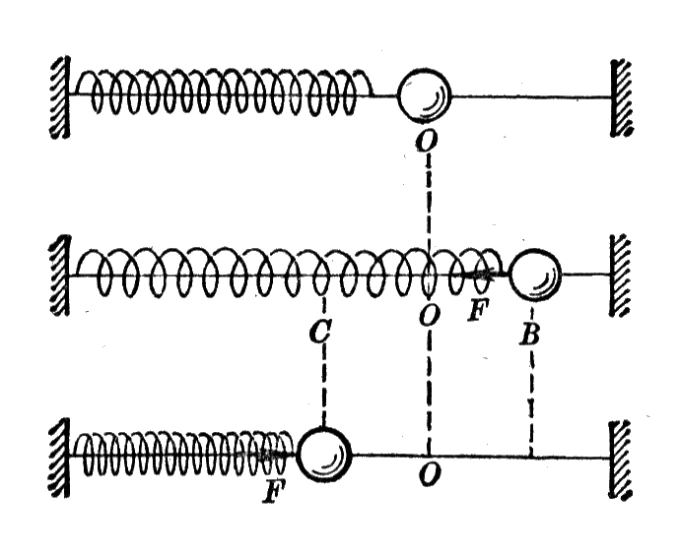
2. 弹簧振子
概念：弹簧的一端固定，另一端系一质量为m的小滑块，这样的系统称为弹簧振子（spring oscillator） 。

Slide 4
弹簧振子是理想化的模型
（1）弹簧质量比滑块质量小的多，可忽略。
（2）滑块体积很小，可以当作质点处理。
（3）忽略摩擦及阻力的作用。
（4）滑块拉开平衡位置的位移在弹性限度内。
平衡位置：滑块（振子）原来静止的位置。

Slide 5
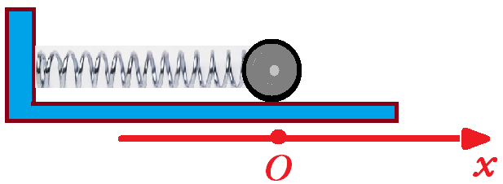
3. 弹簧振子的位移—时间图像
怎样来描述弹簧振子的运动？
位移选择：平衡位置O为坐标原点，水平向右为Ox轴的正方向。当小滑块在平衡位置的右边时它对平衡位置的位移为正，在左边时为负。

Slide 6
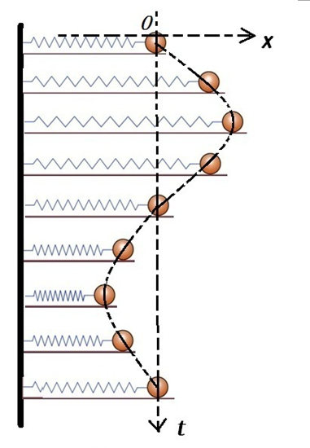
位移—时间图象
选择两个坐标轴，时间 t和位移 x（如右图），可以得出小滑块在平衡位置附近往复运动时的位移—时间图象，也就是x-t图像。
这种轨迹图可以通过频闪摄影得到。

Slide 7
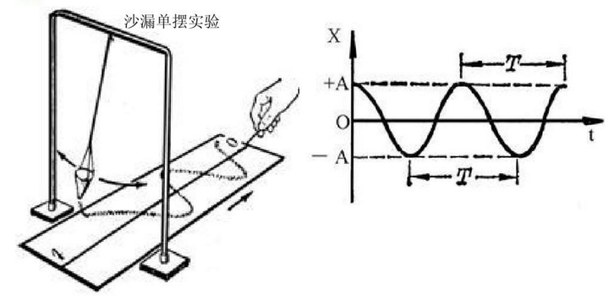
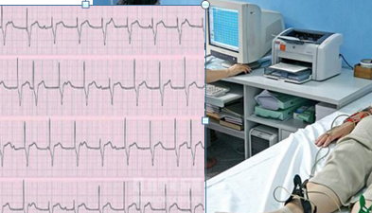
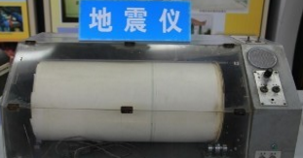
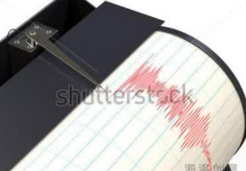
其它类似方法举例

Slide 8

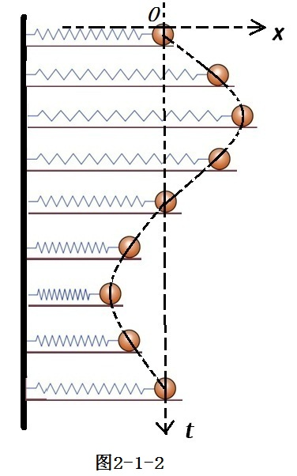
x-t图像为正弦或余弦曲线？
验证法：通过测量曲线的振幅和周期，写出正弦（或余弦）函数的表达式。再选择若干质点，代入它们的坐标值进行检验。
拟合法：通过测量质点的横纵坐标，输入计算机，利用数表软件模拟曲线，得出正弦（或余弦）函数的表达式。

Slide 9
4. 简谐振动
简谐振动：如果质点的位移与时间的关系满足正弦（或余弦）函数的规律，即它的运动图象（x-t 图象）是一条正弦（或余弦）曲线，这样的机械振动叫做简谐振动（simple harmonic motion）。
最简单、最基本的振动！

Slide 10
机械振动
弹簧
弹簧振子
滑块
小结
弹簧振子的位移-时间图像
简谐振动

Slide 11
测 验
1. 简谐振动属于下列哪种运动？
（A）匀速运动 （B）匀加速运动
（C）匀减速运动 （D）非匀变速运动
2. 弹簧振子振动过程中，经过相同位置时，不一定相同的物理量是？
（A）速度 （B）加速度
（C）位移 （D）弹力

